Slide 1
OUVIDORIA
JUNHO
2023

Slide 2
PROTOCOLOS
JUN 23
recebidos
31
concluídos
31

Slide 3
JUN
23
42%
Do total de
demandas
RECLAMAÇÃO
13
reclamações a
nível nacional

Slide 4
RECLAMAÇÃO
JUN 23
38%
foram sobre anuidade;
+ frequente
Suporte
Registro Profissional
dúvidas sobre anuidade são mais frequentes em junho
0%
anônimos

Slide 5
JUN
23
19%
do total de
demandas
INFORMAÇÃO
pedidos de informação
6

Slide 6
INFORMAÇÃO
JUN 23
50%
foram assuntos gerais;
+ frequente
RRT
questões relacionadas à assuntos gerais foram dúvidas específicas
16%
anônimos

Slide 7
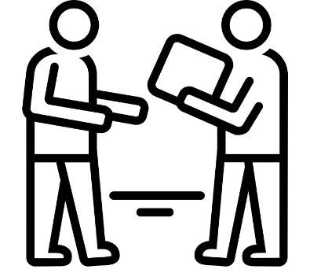
JUN
23
22%
do total de
demandas
SOLICITAÇÕES
solicitações a
nível nacional
7

Slide 8
SOLICITAÇÃO
JUN 23
43%
foram assuntos gerais;
+ frequentes
anuidade
solicitações são mais frequentes quando o demandante não encontra a informação desejada nos portais do CAU
0%
anônimos

Slide 9
JUN
23
9%
do total de
demandas
DENÚNCIA
protocolos cadastrados
3

Slide 10
DENÚNCIA
JUN 23
33%
foram denúncias contra arquiteto;
na maioria das vezes os demandantes que denunciam optam por não se identificar
0,3%
anônimos

Slide 11
JUN
23
0%
do total de
demandas
ELOGIOS
0
elogio enviado através do Canal

Slide 12
JUN
23
6%
do total de
demandas
SUGESTÃO
sugestões enviadas
a Ouvidoria
2

Slide 13
SUGESTÃO
JUN 23
50%
Foi relacionado a RRT;
a maioria das sugestões são relacionadas a melhorias do sistema
0%
anônimos

Slide 14
JUN
23
0%
do total de
demandas
DIVERSOS
0
demandas categorizadas como assuntos diversos

Slide 15
PERCENTUAL TOTAL
JUN 23
0,6%
anônimos

Slide 16
NÚMEROS POR REGIÃO E ESTADO
JUN 23
SUDESTE
NORDESTE
8
7
CENTRO
OESTE
NORTE
SUL
4
2
10

